Slide 1
Greedeeptector: Greedy Contract Detection using Lightweight Deep Learning implemented through eXplainable AI
https://youtu.be/5sphHV1-m40

Slide 2
Introduction
Related Works
Model implementation
Instruction Analysis

Slide 3
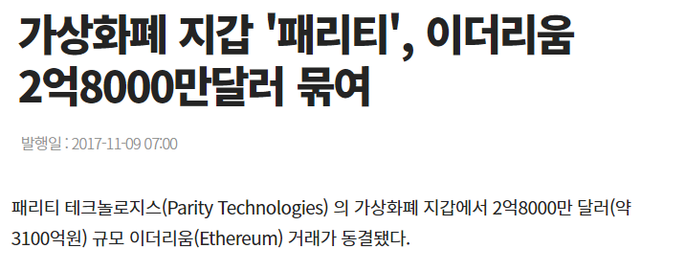
Introduction
스마트 컨트랙트 : 블록체인 기반의 디지털 계약으로 제 3자의 개입 없이 계약 가능
탐욕 컨트랙트 : 이더를 인출할 수 없도록 이더를 무기한 잠금을 거는 컨트랙트 → 탐욕 컨트랙트를 실행시킬 경우 막대한 피해 발생

Slide 4
Introduction
기존 해결방안
악성 노드 탐지
악성 스마트 컨트랙트 탐지 → 파이썬 도구를 통한 탐지 (MAIAN tool) → 딥러닝을 통한 탐지 (스마트 컨트랙트의 특징을 학습)
한계점
블록체인은 확장성이 매우 중요함 → IoT 블록체인에서 기존 딥러닝 탐지 모델은 연산 및 메모리 오버헤드를 유발할 수 있음

Slide 5
Contribution
XAI를 통한 탐욕 컨트랙트 명령어 심층 분석
Integrated Gradient와 Gradient SHAP을 통해 모델의 예측에 영향을 끼치는 명령어들을 분석
어떤 명령어가 탐욕 컨트랙트에서 큰 특징을 가지며 자주 사용되는지 분석
중요한 명령어를 기반으로 경량화된 딥러닝 모델 구현
XAI를 통해 추출된 중요한 명령어들은 더 적은 데이터 차원
이 명령어들을 통해 모델을 학습시킴으로써 경량화된 모델을 구현 → 경량화된 모델은 Base 모델 대비 약 50% 경량화
컨트랙트 실행 시 탐지를 통한 블록체인 네트워크의 안정성 향상
이전 연구와 다르게, 스마트 컨트랙트 실행 시 탐지를 수행
새로 배포되는 스마트 컨트랙트 뿐만 아니라 이미 배포된 스마트 컨트랙트에 대해서도 탐지를 가능 → 블록체인 네트워크의 안정성을 향상

Slide 6
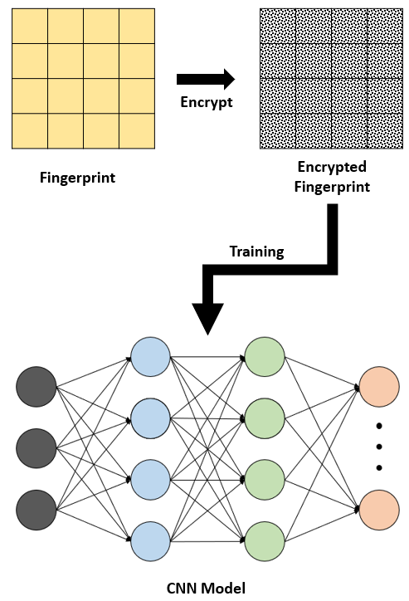
Related Works
Explainable Artificial Intelligence (XAI)
기존 인공지능은 블랙박스 모델
인공지능은 복잡한 관계와 특징을 학습 → 예측에 대한 이유와 근거가 불명확
Local : 모델이 특정한 입력 데이터를 받았을 때, 각 변수가 예측 결과에 미치는 영향력을 계산하는 방법
Global : 모델 전체에 대해서 인사이트를 제공하며, 입력 전체의 배열에 대해 설명을 제공하는 방법
AI는 복잡한 내부 구조 탓에 AI가 왜 그런 결과를 도출했는지는 개발자조차 알 수 없음
Input
Hidden Layer
Output

Slide 7
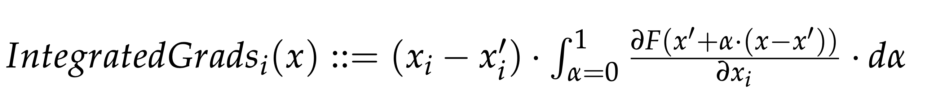
Related Works
Gradient SHAP
각 특성이 예측에 얼마나 기여했는지를 나타낸 값
local 및 global한 해석 O → feature 분석에 용이
feature의 개수가 늘어남에 따라 계산량이 기하급수적으로 증가 → 기울기를 통해 근사값을 계산
Integrated Gradients (IG)
입력과 베이스라인 간의 차와 기울기 정보를 누적한 것의 곱
IG는 각 feature의 중요도를 local적으로 계산하므로, global한 해석 기능 X

Slide 8
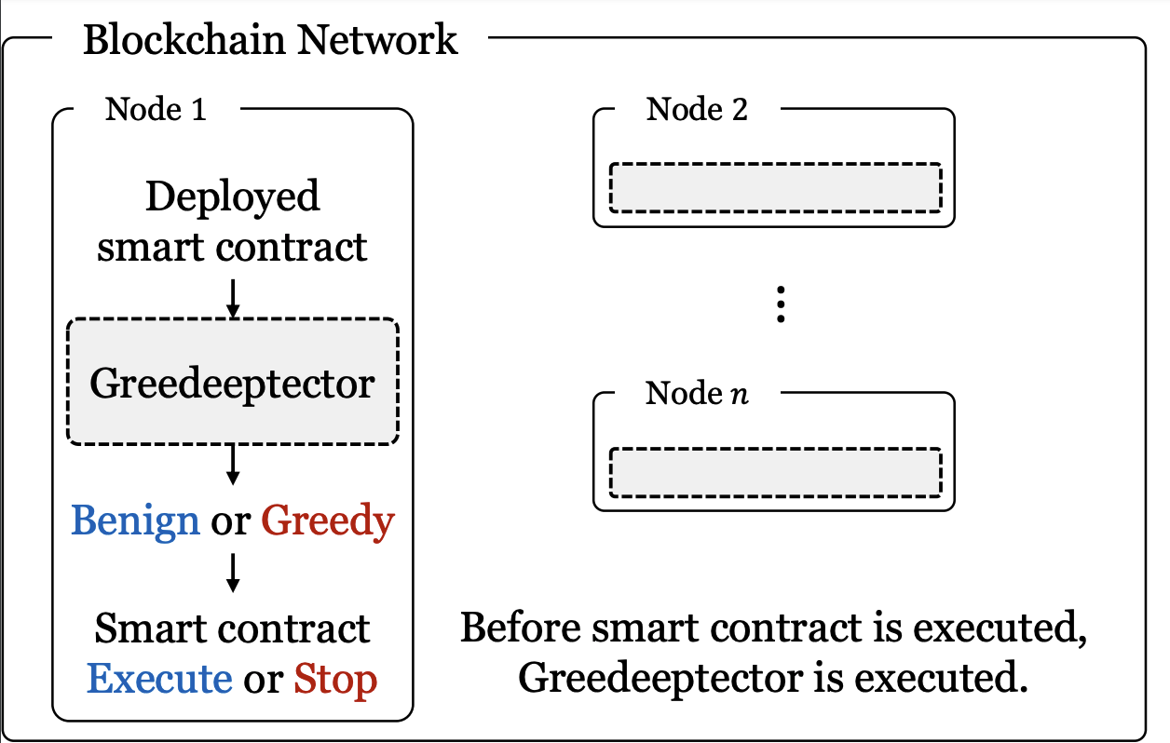
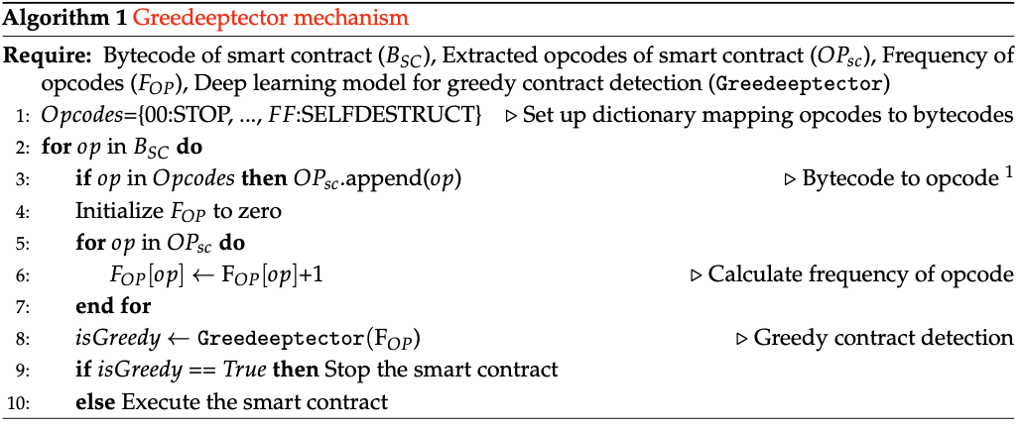
Detection Process
스마트 계약을 실행하기 전에 탐지 모델 Greedeeptector를 통해 탐지 수행 → 정상일 경우 실행 O → 탐욕일 경우 실행 X

Slide 9
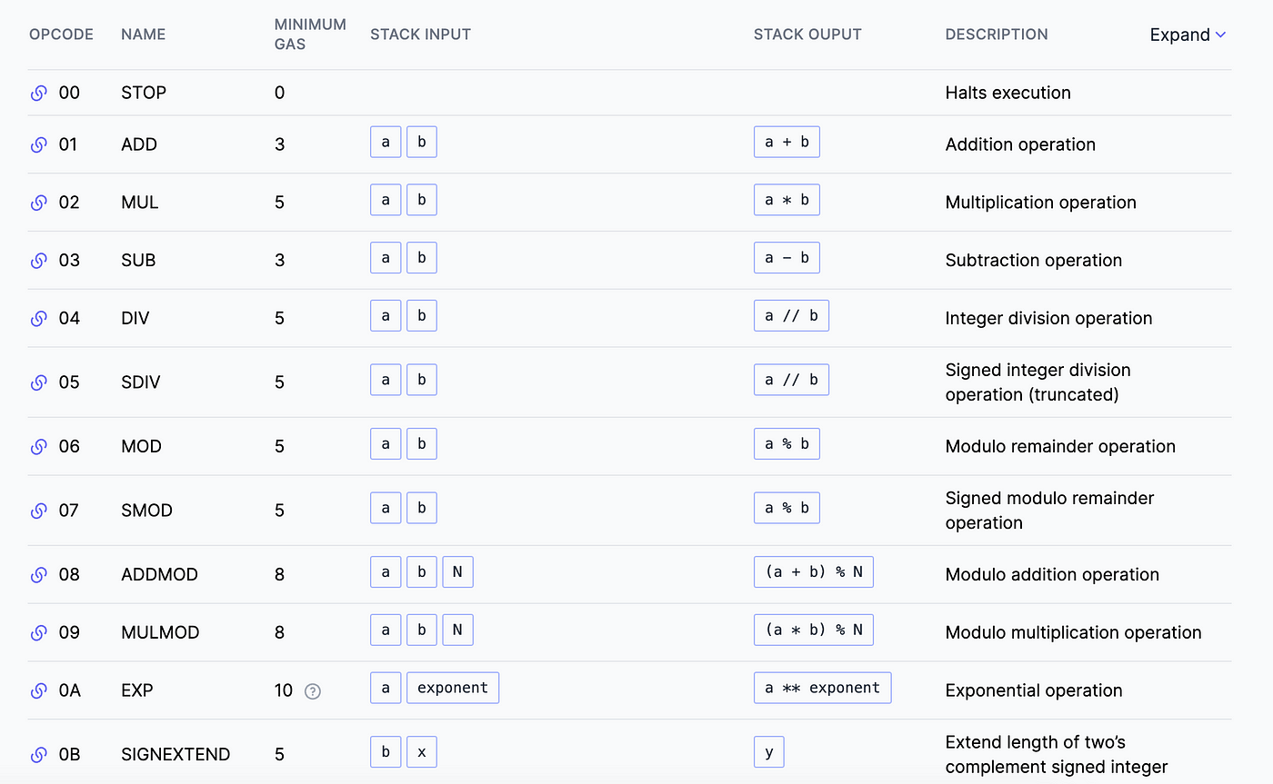
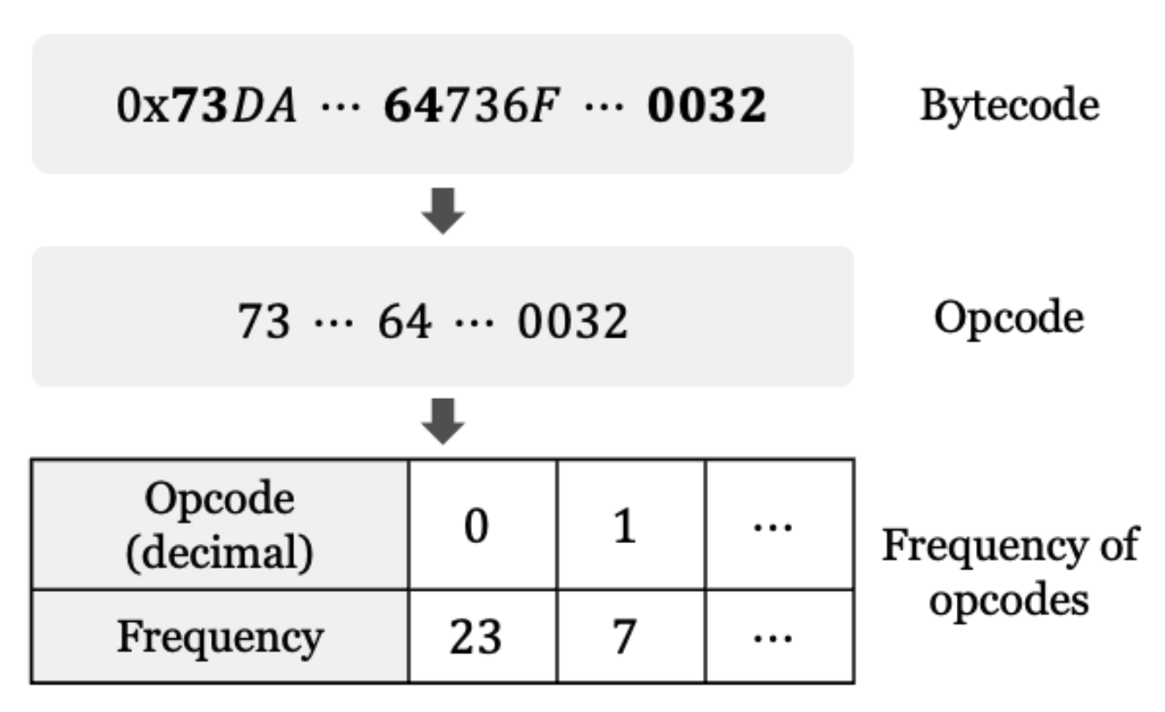
Base Model
Pre-processing
Bytecode로부터 opcode 추출
Frequency of opcodes를 계산하여 빈도수 배열 생성 → 모델을 생성하기 위한 데이터셋으로 사용

Slide 10
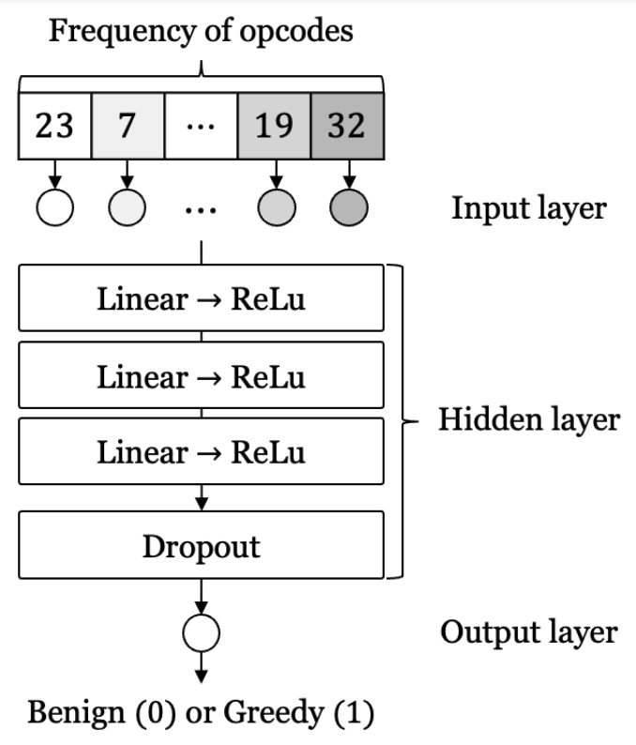
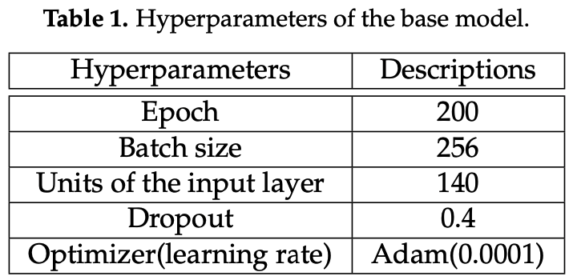
Base Model
빈도수 각 배열의 요소는 입력 레이어의 하나의 뉴런에 할당
과적합 방지를 위해 dropout
binary cross-entropy

Slide 11
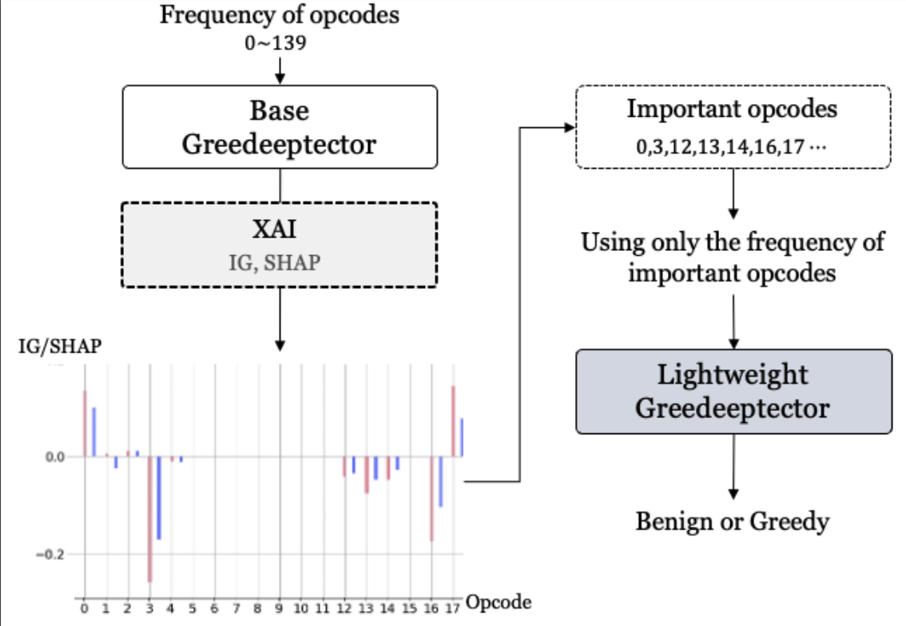
Lightweight Model
opcodes의 frequency 추출
Base 모델 구현
XAI를 통한 feature 분석
중요한 opcodes 추출 → 정확도를 저하 X → 모델을 경량화
lightweight 모델 구현
탐지

Slide 12
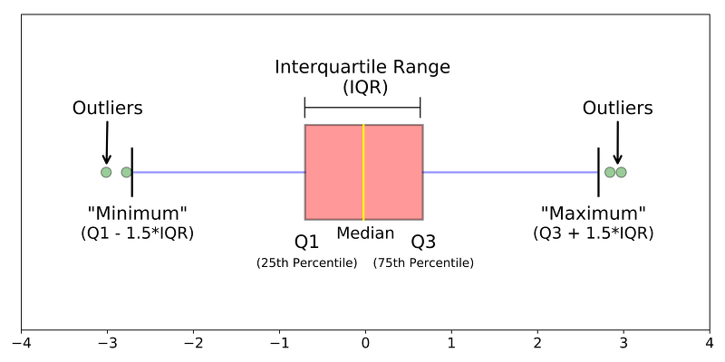
Lightweight Model
이상치 제거를 위해 IQR 방식 사용
이상치 제거 후의 평균 IG와 SHAP에서 상위 n개의 명령어만을 학습 → 정확도를 손상시키지 않고 모델의 파라미터 수를 줄일 수 있음 (경량화)

Slide 13
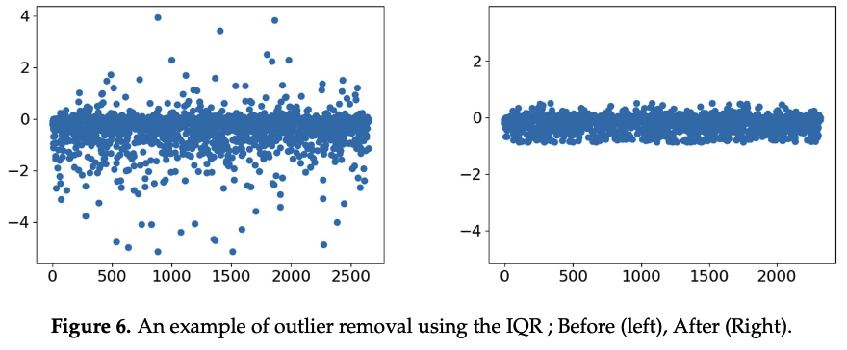
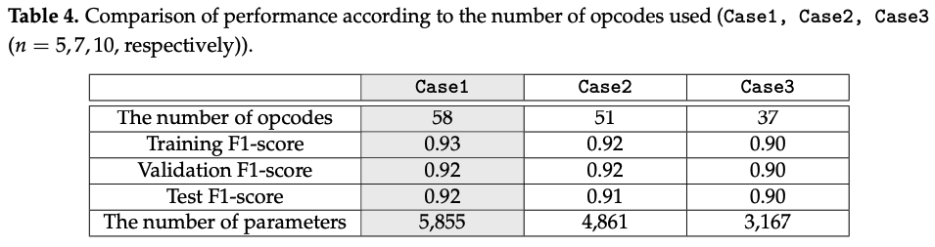
Lightweight Model
IG와 SHAP의 절대값이 큰 opcode 50개 추출 → 정확도를 하락 시키지 않으면서 모델을 최대한 경량화 하기 위함 → 140개의 opcode에서 개수를 조금씩 줄이면서 얻은 최적의 opcode 개수 → 데이터에 따라 조금씩 달라지므로 10번 반복하여 추출함으로써 안정성 높임
10번의 시도 중 n번 이상 추출된 명령어들을 경량 모델의 학습 데이터로 사용 (n = 5, 7, 10)

Slide 14
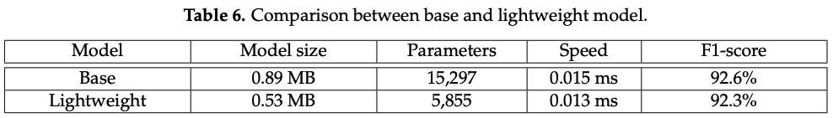
Lightweight Model Performance
Base model 대비 모델 크기 41.5% 감소
모델 파라미터의 개수 61.8% 감소
속도 0.002 ms 향상
정확도 0.3% 손실
속도와 메모리 효율성 증가함에 따라 블록체인 확장성 증가 → IoT 블록체인에 적합

Slide 15
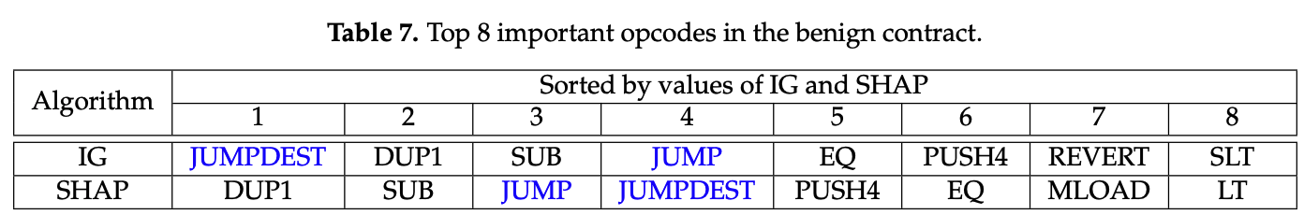
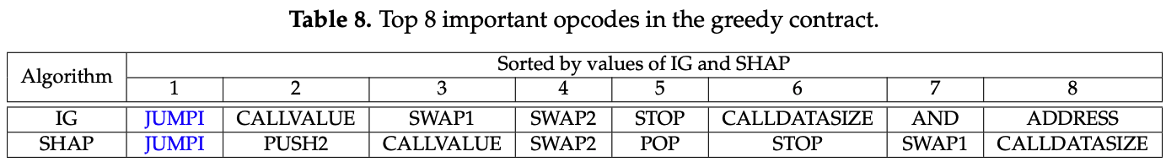
Instruction Analysis
JUMP : 무조건 분기
JUMPI : 조건 분기 → 조건 분기가 많을 수록 탐욕컨트랙트로 분류될 확률 증가
JUMPDEST : 분기 대상 주소

